Slide 1
Игровой практикум для родителей
Муниципальное бюджетное общеобразовательное учреждение
«Средняя общеобразовательная школа №5»
Прокопович Елена Николаевна
старший воспитатель

Slide 2
наиболее значимым направлением нашей работы является сотрудничество с семьей воспитанников.

Slide 3
Подсказки для родителей. Игровой практикум
Страх-Активное слушание (Эмпаия);
«Хотелки»-Установить правила (Правила);
Физическое состояние- Позаботиться;
Неудачи- Похвалить;
Непослушание- Внимание;
Агрессивные поступки – дать защиту психологических и физических границ (Поддержка)

Slide 4
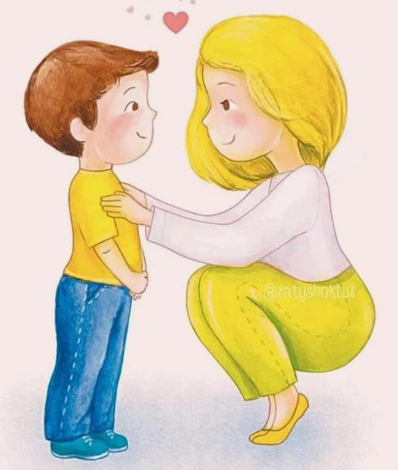
«просветительский клуб для родителей»
Карточка СТЕРЕОТИПЫ
Угрозы:
«Если ты не прекратишь кричать, я уйду. Если это еще раз повторится, я возьму ремень»
Ситуация - Страхи
Боится идти к стоматологу
Инструмент ЭМПАТИЯ
«Бояться- это нормально. Я помогу тебе успокоиться».
Описать чувства и эмоции ребенка.

Slide 5
«просветительский клуб для родителей»
Инструмент | Алгоритм | Фразы | Ситуации
Эмпатия | 1.Эмоциональное контейнирование; 2. Поддержка ребенка; 3. Дать альтернативное решение практической задачи; 4. Договориться с ребенком. | 1. Я тебя понимаю; 2. Ты мне нравишься такой, какой ты есть… Я тебя люблю…. 3. Что тебе поможет? Может быть ты мишку с собой возьмешь или папе позвоним? 4. Я рада, что ты принял решение. | Страх, тревога ребенка

Slide 6
«просветительский клуб для родителей»
Карточка СТЕРЕОТИПЫ
Приказы:
«Сейчас же перестань!» «Убери!»
«Быстро в кровать!»
«Замолчи!»
Хотелки
Хочет играть на телефоне
Инструмент
Отвлечение
Стратегия
«Ты сейчас плачешь? А ты плачешь громко или тихо?»
Проговорить правила семьи
Мама и папа за крик ничего не дают. Хочешь я тебе расскажу как это получить?

Slide 7
Установить правила
Инструмент | Алгоритм | Фразы | Ситуации
Установка правил | 1. Привлечь внимание ребенка; 2. Уточнить чего хочет ребенок; 3. Проговорить, что ребенок делает и для чего; 4. Проговорить правила с ребенком. Показать какое поведение поощряемо и как. 5. Договориться с ребенком. | 1. Визуальный, тактильный контакт 2. Я правильно тебя понял, ты хочешь… 3. За крик мама/папа ничего не дают. 4.Я знаю, как тебе получить это…. Проговорить правила. Из всего чего «нельзя» сделать «можно». 5.Я рада, что ты принял решение. | Ребенок активно требует материальные и развлекательные блага. Непослушание ребенка

Slide 8
«просветительский клуб для родителей»
Карточка СТЕРЕОТИПЫ
Угрозы:
«Если ты не прекратишь кричать, я уйду. Дома будешь стоять в углу.»
Ситуация – Физическое состояние
На прогулке ребенок отказывается идти сам. Просится на руки.
Инструмент ЗАБОТА
«Давай мы сейчас это сделаем, а потом отдохнем, попьем/ поедим…)

Slide 9
позаботиться
Инструмент | Алгоритм | Фразы | Ситуации
Позаботиться | 1. Принять эмоции ребенка. 2. Уточнить, что хочет ребенок. Позаботиться о его физическом комфорте 3. Предложить ему делать также самостоятельно. 4. Договориться с ребенком | Я тебя прекрасно понимаю. А что ты хочешь, кушать, отдохнуть? Если ты хочешь в туалет, вот горшок. Я рада, что ты принял решение | Потребности в физическом комфорте ребенка (ребенку больно, ребенок хочет есть, пить, хочет спать)

Slide 10
«просветительский клуб для родителей»
Карточка СТЕРЕОТИПЫ
Жертва:
«Что же нужно просто потерпеть»
Ситуация – неудачи
Ребенок не может выбросить игрушку, которая сломалась
Инструмент похвалить
«Ты мне нравишься таким, какой ты есть. Чем я тебе могу помочь?»

Slide 11
«просветительский клуб для родителей»
Инструмент | Алгоритм | Фразы | Ситуации
Похвалить | 1.Принять эмоции ребенка. 2.Дать поддержку. 3. Похвалить за отношение к делу, за качества личности, за процесс и частичный результат. 4. Предложить альтернативы в решении практической задачи. 5. Договориться с ребенком | 1. Я тебя понимаю; 2. Ты мне нравишься такой, какой ты есть… Я тебя люблю…. 3. Я вижу, как ты относишься к делу; Я вижу ты такой аккуратный, честный, смелый. Я вижу, ты аккуратно складываешь, хорошо делаешь…; У тебя получилась хорошая поделка. 4.Кто тебе поможет мама или папа? 5. Я рада, что ты принял решение. | Ситуация возникновения неудачи ребенка

Slide 12
«просветительский клуб для родителей»
Карточка СТЕРЕОТИПЫ
Нравоучение:
«Каждый человек должен трудиться»,
«Ты должен уважать взрослых»
Ситуация – Агрессивные поступки
Ребенок бьет родителя
Инструмент поддержка
«Ты много значишь для меня»
Спокойно поговорить с ребенком, не оценивая его поступок, разобраться в причинах

Slide 13
«поддержка»
Инструмент | Алгоритм | Фразы | Ситуации
Поддержка | 1.Проговорить эмоции ребенка. 2.Дать физический выход эмоции (потопать, попрыгать, умыться). 3. Дать поддержку ребенку. 4. Найти причину гнева ребенка (непереносимая беспомощность. Нарушение психологических или физических границ) 5. Помощь ребенку в защите своих границ. 6. Договориться с ребенком. | 1. Я тебя понимаю; 2. Давай подышим как кит, давай потопаем ножками, пойдем умоемся. 3. Ты мне нравишься такой, какой ты есть… Я тебя люблю. 4.Что случилось? Я тебе всегда помогу. 5. Предложить ребенку фразы, защищающие его границы «Мне не нравится с тобой играть вот так», «Это моя игрушка, не трогай ее пожалуйста» 6. Я рада, что ты принял решение. | Агрессивное поведение ребенка

